Slide 1
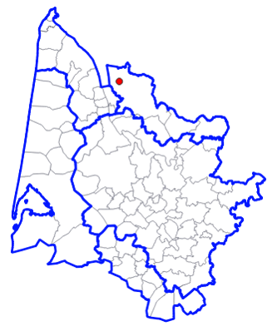
Pétitionnaire : Commune de Braud-et-St-Louis
Projet : réhabilitation de la piscine
Demande : avis sollicité par la DDTM le 6 octobre 2023
Pièces examinées :
Dossier de déclaration
Unité de gestion :
Eocène Nord
Contexte :
Projet de réhabilitation de locaux techniques en souterrains nécessitant un rabattement de nappe en phase travaux
1

Slide 2
Demande :
Basses eaux : 11 à 13 m³/h
Moyennes eaux : 39 à 49 m³/h
Hautes eaux : 62 à 80 m³/h
Soit un total compris entre 66 000 et 128 000 m³ pour la période de 16 semaines de travaux (comprenant 1 mois en période de EH)

Slide 3
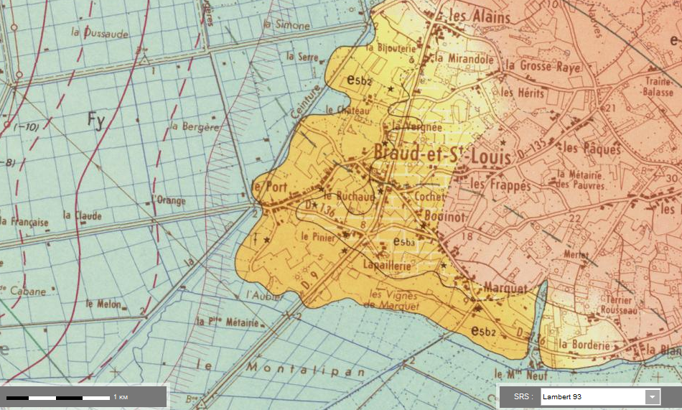
Recouvrement plio-quaternaire
Recouvrement éocène

Slide 4
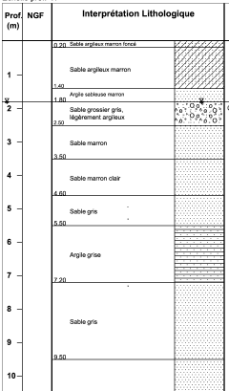
Marnage de la nappe (entre 5,85 et 4,50 m NGF)
Niveau statique
Niveau de rabattement cible (2,40 m NGF)
Eocène
Eponte locale
Pas de dénoyage local

Slide 5
Proposition d'avis :
Considérant :
le réservoir aquifère concerné à savoir une sous-unité superficielle de l’Eocène rattaché à l’UG de l’Eocène nord non déficitaire ;
la côte de rabattement ciblée ;
la connexion hydraulique directe entre le réservoir ciblé et la surface ;
l’absence de dénoyage de l’unité réservoir sous-jacente ;
le caractère temporaire du prélèvement (16 semaines de travaux) ;
le projet de rabattement de la nappe superficielle de l’Eocène pour les travaux de réhabilitation de la piscine de Braud et Saint Louis peut être jugé compatible avec le SAGE Nappes profondes de Gironde.
5

